Slide 1
Применение игровых технологий на уроках русского языка
Олейник Екатерина Сергеевна
учитель русского языка и литературы
ГБОУ ООШ п. Приморский

Slide 2
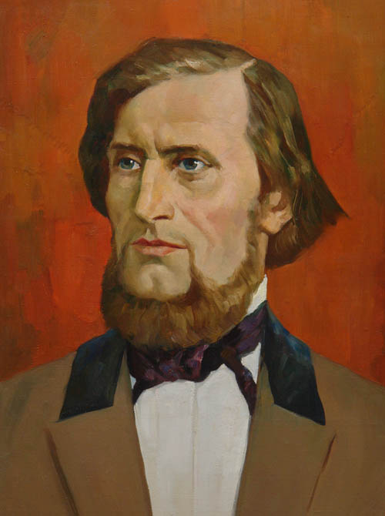
«Игры помогают не только проявлять способности, но и совершенствовать их».
К.Д. Ушинский.

Slide 3
Нас беспокоит…?
Как сделать так, чтобы сохранить интерес обучающихся к предмету с первого до последнего урока?
Как создать атмосферу поиска и творчества на уроке?
Как сделать так, чтобы учиться было интересно?

Slide 4
НУЖНО ВСЕГДА ПОМНИТЬ:
Выбор формы игры должен быть педагогически и дидактически обоснован. Нужно всегда знать ЦЕЛИ использования игры.
В играх должно быть задействовано как можно больше обучающихся.
Игры должны быть ДОСТУПНЫМИ.
Игры служат развитию всех видов речевой деятельности.

Slide 5
По форме использования
и по содержанию:
Настольные;
Дидактические;
Ролевые;
Деловые;
Интеллектуальные;
Интерактивные

Slide 6
Игровые задания, направленные на отработку орфоэпических норм:
«Составь текст и озвучь его»
«Пригласи на обед»
«В эфире – новости»
«Конкурс дикторов» Спортивный комментатор
«Расшифруйте анаграммы»

Slide 7
«Составь текст и озвучь его»
Ребятам предлагается набор слов, которые могут представлять какие-то трудности в произношении. Задача - за 2-3 минуты составить связный текст (используя данные слова) и прочитать его, соблюдая орфоэпические нормы. Учитель может назначить экспертов, которые должны внимательно прослушать текст и сделать вывод о соблюдении произносительных норм. (Оценку в этом случае получают сразу двое обучающихся.)

Slide 8
Лексико-фразеологические игры:
«Собери фразеологизм»
«Аукцион»
«Угадай слово по его описанию»
«Собери пословицу»
«Переводчик»

Slide 9
«Переводчик»
Око - (глаз). Зеница - (глаз, зрачок).
Чело - (лоб). Рамо — (плечо).
Выя - (шея). Длань - (ладонь).
Чрево - (живот). Шуйца - (левая рука).
Перст - (палец). Десница - (правая рука).
Перси - (грудь). Чресла - (поясница, бедро).
Вежды - (веки). Челюсть - (лицо, образовано от чело + уста).
Ланиты — (щёки). Уста - (губы).
Пясть - (ладонь с пальцами)

Slide 10
Игровые задания, направленные на отработку орфографических и пунктуационных правил:
«Мягкая посадка»
«Третий лишний»
«Умный редактор»
«Справочное бюро»
«Классификация»
«По щучьему велению»
Диктант – шутка
Игра со словом – «кто больше?»
«Продолжи предложение»

Slide 11
«Продолжи предложение»
В игре отрабатывается умение пользоваться распространенными предложениями, умение строить сложные предложения. Учитель предлагает фразу. Задача каждого следующего игрока – продолжить ее в пределах одного предложения. Проигрывает тот, кто не может продолжить фразу.
Например:
1-й - Я читаю книгу.
2-й – Я читаю интересную книгу.
3-й - – Я читаю интересную книгу по вечерам.
4-й - Я читаю интересную книгу по вечерам каждый день.
5-й - Я читаю интересную книгу по вечерам каждый день, потому что это мое любимое занятие.

Slide 12
Игровые технологии используются в основном в 5-6 классах. Это связано с тем, что 5 класс – переходный этап в жизни детей: из начальной школы – в среднюю, в новый сложный мир.
Наша задача в это время – сделать так, чтобы встреча с незнакомым не испугала, не разочаровала, а, наоборот, способствовала возникновению интереса к учению. Игровая деятельность как элемент урока может применяться на любом его этапе и как самостоятельное учебное занятие: уроки-игры, уроки-соревнования.

Slide 13
Дайте Детству наиграться
Вдоволь, досыта, не вкратце,
Дайте дождиком умыться,
Дайте, как цветку раскрыться.
Душу детскую щадите,
Пуще глаза берегите,
Зря за шалость не корите
Ни родитель, ни учитель.
Развивайте детский разум,
Не влезайте в дебри сразу.
Детства дни не торопите,
Детству солнце подарите!
Дайте Детству наиграться,
Насмеяться, наскакаться,
Дайте радостно проснуться,
Дайте в ласку окунуться.
Дайте Детству удержаться,
Дайте в рост ему подняться.
Дайте ветром надышаться,
Дайте Детству состояться!

Slide 14
Спасибо за внимание!
Использованная литература
Сборник программ для четырёхлетней начальной школы. Система Л. В. Занкова, Москва. Просвещение. 2011 г.
В. Волина, Весёлая грамматика, - Москва: «Знание». 1995
Игровые технологии на уроках русского языка.5-9 классы. В.Н. Пташкина и др. 2009.
Интеллектуальный марафон (познавательные игры, турниры, викторины, уроки знаний).5-9 классы. Т.А. Курушина и др. 2009.
И учеба, и игра: Тарабарина Т.И., Соколова Е.И. 2003.

